Slide 1
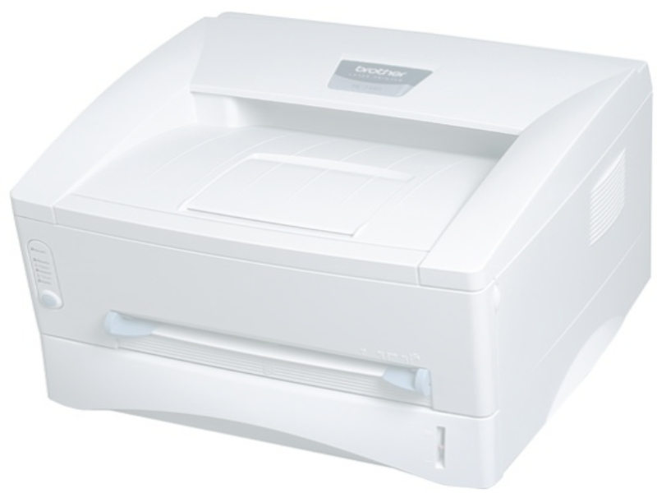
La Stampante Laser

Slide 2
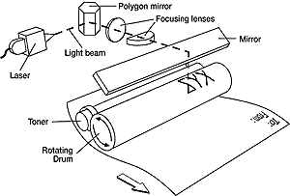
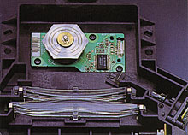
La Stampante Laser
Principio di funzionamento
fotorecettore
Sorgente Laser
Lente Prismatica
Conduttore
Lenti di focalizzazione
Rullo di stampa

Slide 3
La Stampante Laser
Principio di funzionamento
Corona Charging Unit
++++++++++++++++++++++++++++++++++++
Photoreceptor
_ _ _ _ _ _ _ _ _ _ _ _ _ _ _ _ _ _ _ _ _ _ _ _ _ _ _
Conductor Substrate
Il primo passo di una procedura di stampa consiste quindi nel caricare elettricamente il materiale fotosensibile

Slide 4
La Stampante Laser
Principio di funzionamento
Laser Beam
+++++ +++ +++++++++ +++ +
Photoreceptor
_ _ _ _ _ _ _ _ _ _ _ _ _ _ _ _
Conductor Substrate
Successivamente la sorgente laser viene accesa e spenta sulla base dei segnali che arrivano dal nostro PC, in modo tale da "disegnare", per linee orizzontali, l'immagine sul rullo fotosensibile rotante
procedimento analogo a stampanti ad aghi ed InkJet:
la formazione della pagina avviene per linee orizzontali

Slide 5
La Stampante Laser
Principio di funzionamento
Toner
+++++ +++ +++++++++ +++ +
Photoreceptor
_ _ _ _ _ _ _ _ _ _ _ _ _ _ _ _
Conductor Substrate
Il rullo, elettricamente caricato, entrando in contatto con una finissima polvere denominata Toner, costituita da piccole particelle di inchiostro e di resina, attira su di se queste particelle nelle zone caricate elettricamente………

Slide 6
La Stampante Laser
Principio di funzionamento
Paper Sheet
------------------------------------------------------------------
+++++ +++ +++++++++ +++ +
Photoreceptor
_ _ _ _ _ _ _ _ _ _ _ _ _ _ _ _
Conductor Substrate
………per poi depositarle successivamente sul foglio di carta
Con un successivo processo termico si fissa il Toner al foglio :
il foglio viene fatto passare tra due rulli riscaldati ad alta temperatura in modo tale che il calore fonda temporaneamente
la resina contenuta nel Toner fissandolo sul foglio e dando origine a stampe con un nero molto marcato e duraturo nel tempo

Slide 7
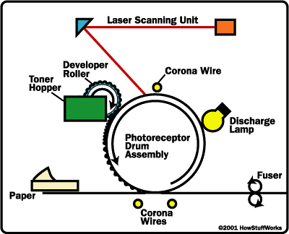
La Stampante Laser
Principio di funzionamento

Slide 8
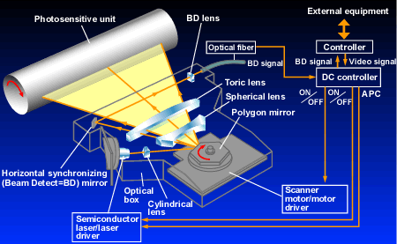
La Stampante Laser
Principio di funzionamento
Tutto il processo di stampa viene gestito da un apposito processore presente sul circuito integrato della stampante.
Le lenti di focalizzazione sono realizzate in modo da compensare l’aberrazione dell’immagine che deve essere stampata sul materiale fotosensibile, causata dall’elevato angolo di deflessione del fascio laser. A tale scopo si impiega una lente asferica. La potenza tipica del diodo laser va dai 5mW per una stampante personale (5-30ppm) ai 10-20mW per stampanti di tipo professionale impiegate per larghi volumi di stampa (30-60ppm). La lunghezza d’onda della radiazione emessa è in genere intorno ai 780nm, mentre le dimensioni dello spot focalizzato sono dell’ordine dei 50-100μm.

Slide 9
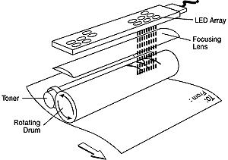
La Stampante Led
Nelle stampanti a LED un array (vettore) di "LED" (light emitting diode) si accendono e spengono caricando elettricamente il rullo di stampa
l'accensione o meno del LED dipende dall'immagine che stiamo formando sul foglio e quindi dal fatto che il corrispondente punto sul rullo di stampa debba essere o meno caricato elettricamente per poi attrarre il Toner da depositare sul foglio

Slide 10
La Stampante Led
Vantaggi della tecnologia LED
  maggiore semplicità costruttiva
  limitato numero di parti in movimento; in pratica solo il foglio di carta
  maggiore compattezza e quindi minore ingombro
  minore costo di acquisto
  maggiore affidabilità per il minor numero di parti meccaniche in movimento
  minori costi di manutenzione
Filmato di confronto

Slide 11
Qualità di stampa
Possiamo definire due differenti risoluzioni:
Reale: funzione delle caratteristiche della stessa stampante e quindi dispositivo laser o LED, motore che governa l'avanzamento del foglio, elettronica, software…
Virtuale: ottenuta adottando particolari accorgimenti atti a migliorare l'effetto visivo di quanto stampato e anch'essa inevitabilmente legata alle caratteristiche della periferica.
Risoluzione reale: numero di punti per pollice ed è funzione delle caratteristiche della stampante e del processo di stampa. La risoluzione si divide in
orizzontale:
stampante laser: dipende dal dispositivo laser e dal movimento dello specchio che deve indirizzare in modo opportuno il fascio sul rullo; è ovvio che tutto è condizionato dall'elettronica della stampante e dalla sua capacità di gestire l'accensione della sorgente laser nell'unità di tempo (frequenza di accensione), dalla velocità con cui vengono elaborati e poi inviati i segnali al dispositivo ottico, dalla movimentazione dello stesso specchio
stampanti LED: dipende dal numero di LED per pollice ed anche dall'elettronica della stampante.
verticale:
La risoluzione verticale dipende per entrambi i casi dal motore della stampante, e quindi dall'avanzamento del rullo o passo dello stesso, nonché dalla possibilità di modificare in modo opportuno la sua velocità di rotazione; anche qui software ed elettronica giocano un ruolo di fondamentale importanza.

Slide 12
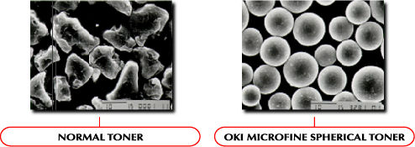
Qualità di stampa
Risoluzione virtuale: la stampa avviene per punti e quindi possono manifestarsi problemi relativi alle scalinature delle linee curve, sia per grafica che per testo, e quindi situazioni che fanno diminuire la qualità visiva delle stampe; a questo proposito i vari costruttori hanno sviluppato particolari algoritmi e tecniche di stampa (resolution enhancement) in grado di migliorarne visivamente la qualità (a parità di risoluzione reale)
Ottimizzazione del dispositivo laser: regolando l'accensione dello stesso, è possibile decidere la durata dell'accensione e regolare di conseguenza la dimensione del punto sul tamburo; allo stesso modo anticipando o posticipando l'accensione della sorgente laser è possibile modificare la posizione del punto sul rullo rispetto a quella inizialmente fissata. Combinando in modo opportuno questi due effetti è possibile ridurre in modo significativo il classico effetto scalinato dei tratti curvi, aumentano di conseguenza la qualità della stampa.
Toner con polveri di dimensioni inferiori e forme più regolari

Slide 13
La Stampante Laser

Slide 18
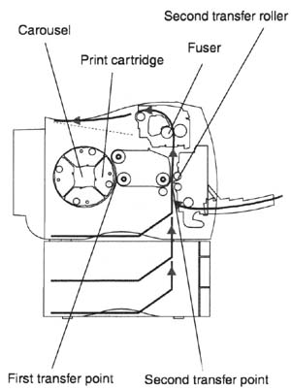
La Stampante Laser a colori

Slide 19
Stampanti a colori
Vediamo ora il principio di funzionamento di una periferica laser o LED a colori: a differenza delle unità monocromatiche in quelle a colori il procedimento di stampa, o meglio di formazione della pagina nel processo di stampa, è leggermente differente; la stampante è caratterizzata dalla presenza di un supporto rotante nel quale vengono alloggiate 4 unità di stampa. cioè dispositivi che contengono sia le particelle di Toner che il relativo rullo fotosensibile (unità cartridge). Aiutandoci con l'immagine di figura vediamo di descrivere l'intero processo. L'immagine si crea con la combinazione di particelle di Toner nei 4 colori base nero, magenta, ciano e giallo; per consentire la formazione dell'immagine si utilizza un cosiddetto "nastro di trasferimento", visibile in figura tra il "first" e il "second transfert point".
Un raggio laser, oppure LED a seconda della tecnologia adottata, viene opportunamente indirizzato sui rulli fotosensibili interni alle 4 unità cartridge presenti (Print cartridge), una per ogni colore, e li carica elettricamente; in questo modo le piccole particelle di Toner contenute nelle unità cartridge verranno attratte in queste zone elettricamente cariche depositandosi sui rulli. Questi 4 rulli, con la rotazione del supporto che li ospita (Carousel), entrano in contatto con il "nastro di trasferimento" nella "prima zona di trasferimento (First transfert point); questo nastro essendo caricato attira su di se le particelle di Toner. Il nastro di trasferimento ruotando arriva nella zona frontale della stampante dove incontra un rullo cosiddetto "rullo di trasferimento" (Second transfert roller), nella "seconda zona di trasferimento" (Second transfert point); questo rullo essendo caricato attira le particelle di Toner creando su di se l'immagine da stampare; il passaggio successivo del foglio di carta consente al rullo di depositare il Toner sul foglio stesso; il foglio verrà poi inviato all'unità di fusione (Fuser) dove il Toner opportunamente riscaldato e schiacciato sul foglio andrà ad aderire a quest'ultimo terminando il processo di stampa

Slide 20
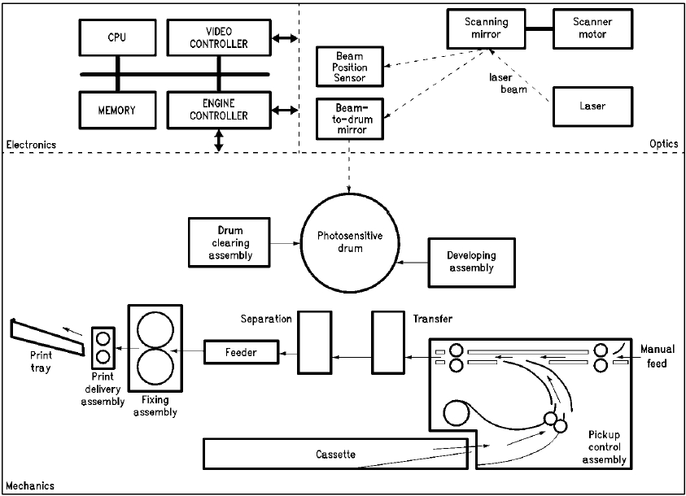
La Stampante Laser
Schema a blocchi
Controller

Slide 21
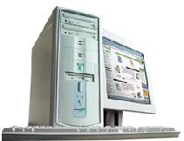
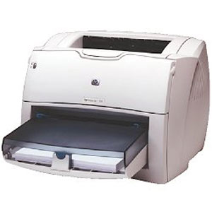

La Stampante Laser
Schema a blocchi
Parallela
Usb
Ethernet
Controller
CPU
Memory
Video & Engine
Controller

Slide 22
Velocità di stampa, materiali di consumo, costi
Nelle stampanti laser la velocità di stampa è strettamente legata al motore di stampa e quindi dall'insieme di parti meccaniche ed elettroniche che caratterizzano lo stesso processo, nonché dalle modalità di stampa adottate quale PCL, PostScript, GDL e così via; altro aspetto che condiziona la velocità di stampa è la tipologia del documento stampato e quindi se questo è composto da solo testo, testo più grafica, o solo grafica.
I valori forniti dai vari costruttori sono solo indicativi e solo prove sul campo possono evidenziare questi differenti aspetti.
Le attuali velocità di stampa possono variare dalle 6 ppm (pagine per minuto) fino alle 60 e più ppm per le stampanti di rete. L'elettronica ha il compito di elaborare le immagini da stampare e di governare il dispositivo ottico di stampa, sia esso laser o LED; il tutto è gestito da una CPU posta sul circuito integrato della stampante.
L'insieme di tutti questi aspetti:
CPU ed elettronica della stampante
quantitativo di memoria
dispositivo ottico (sorgente laser e movimentazione specchio, o LED)
rullo di stampa e suo rivestimento fotosensibile
tipologia del Toner utilizzato e sue caratteristiche chimiche
tecnologia "resolution enhancement" adottata
modalità di stampa adottata
tipologia del documento stampato
e così via, contribuiscono a determinare la velocità di stampa.
E' bene ricordare che la velocità dichiarata dai vari costruttori è puramente indicativa, anche se rimane un utile parametro per valutare le differenze prestazionali tra i vari modelli commercializzati.
La velocità dichiarata è ottenuta con prove condotte in particolari condizioni, ricercate ovviamente tra le più favorevoli possibili; vediamo di meglio specificare quanto detto.
Nelle pagine precedenti abbiamo descritto il processo di stampa per una periferica laser o LED; in pratica la pagina viene formata da una azione combinata di software ed elettronica della stampante, la quale deve convertire l'immagine in punti per attivare il processo di stampa. Abbiamo altresì specificato che le stampanti laser e LED sono dotate di una memoria ROM, memoria non volatile, all'interno della quale abbiamo memorizzato anche una serie di font di caratteri; è ovvio che la stampa di documenti con l'uso di tali font, velocizza il processo di formazione della pagina e quindi consente alle stampanti di ottenere i migliori risultati in fatto di velocità. I valori dichiarati dai vari costruttori si riferiscono proprio alla stampa di pagine di prova con font di caratteri contenuti nella ROM della stampante. Se il nostro documento verrà stampato con caratteri differenti, i tempi di stampa si allungheranno e le velocità riscontrate saranno inferiori. Quindi, come detto, il valore fornito dal costruttore è importante, ma solo per valutare tra i vari modelli di stampanti quello più prestazionale.

